Slide 1
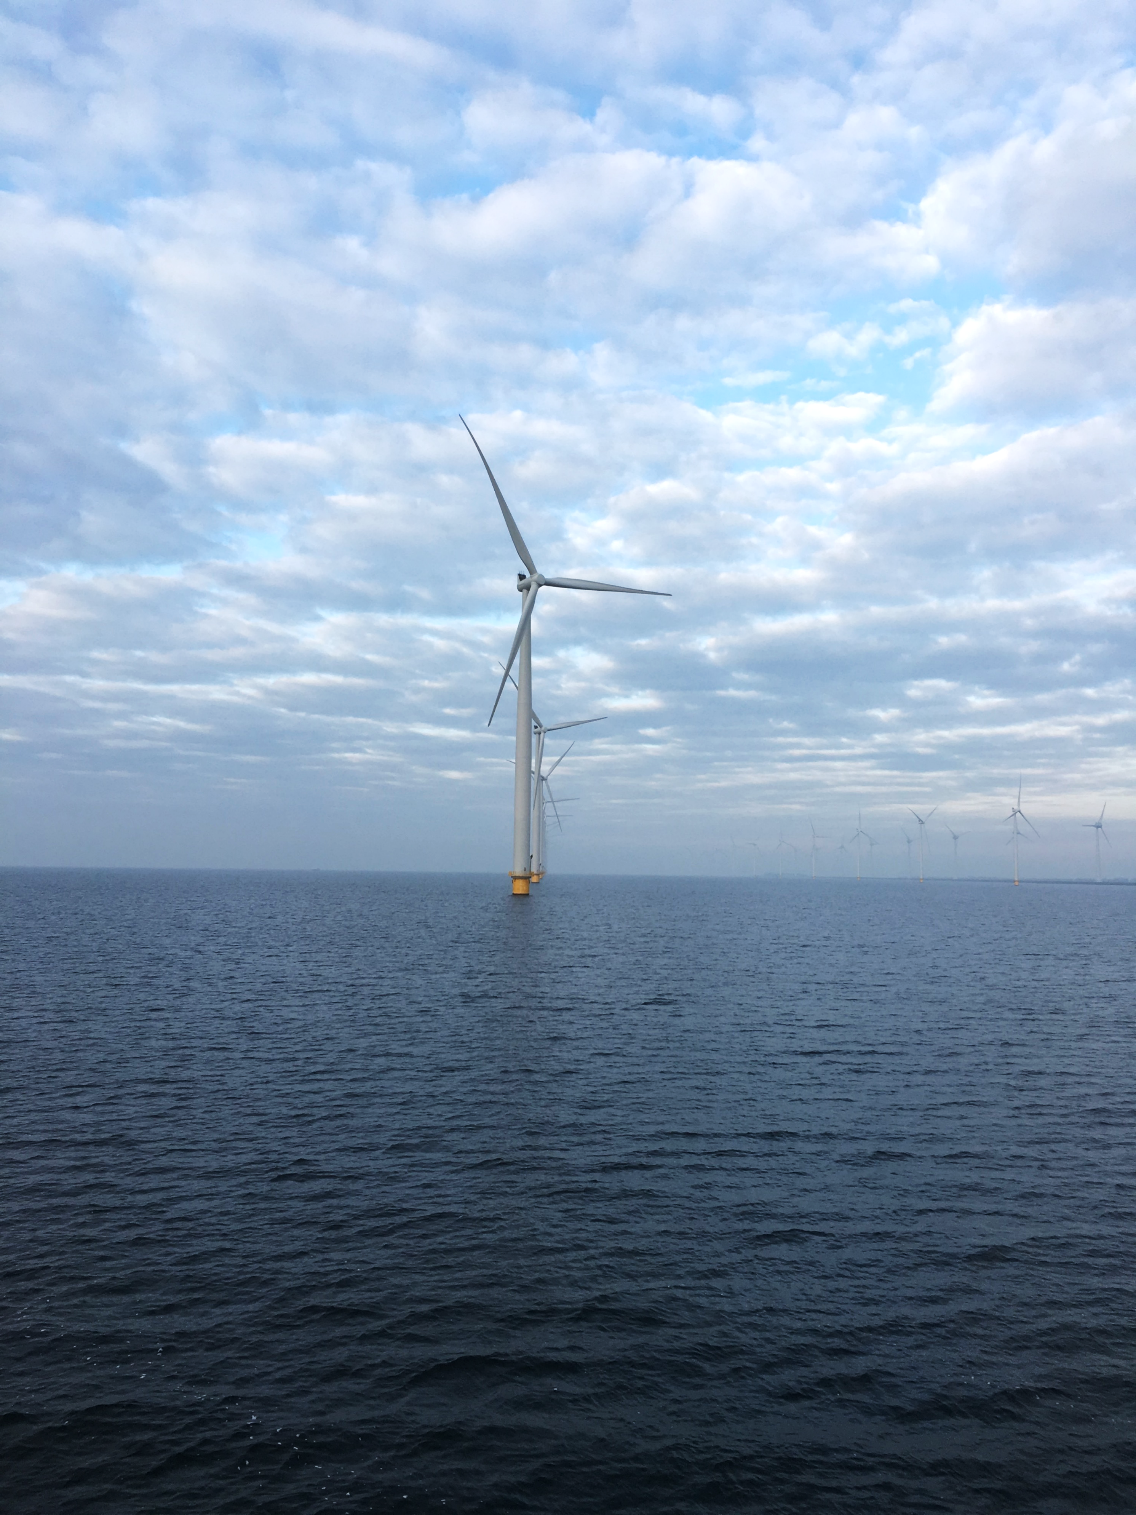

Ontwerp- en beheersplan
Borssele II
Door: Martijn van Essen
Ricardo Molenaar
Notes:
(Dames en) heren: hartelijk welkom allemaal namens mijn collega Martijn van Essen en ik, Ricardo Molenaar, van Molenaar & van Essen – Research and Engineering.

Slide 2
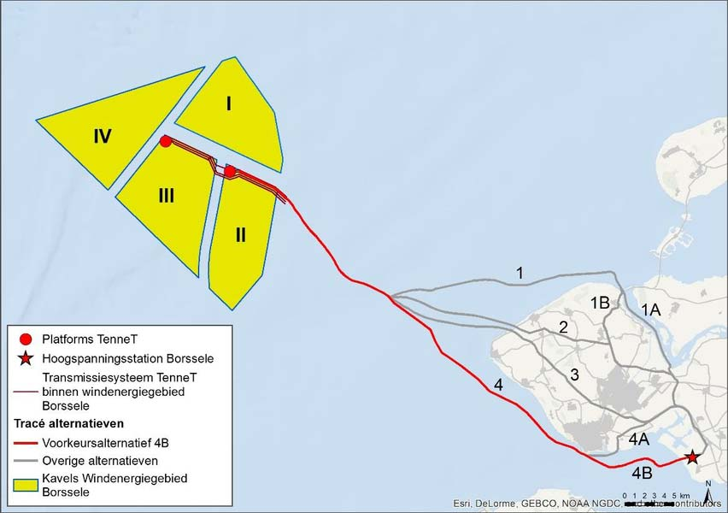

Inleiding
Inleiding
Inhoud
Ontwerpplan
Beheersplan
Conclusies
Duurzame energie
Energieakkoord [1]
Kavel Borssele II
Tender
Opdracht
Bron [2]
Presentatie Ontwerp- en beheersplan | Borssele II
Dia 2 van 15
Versie A01 | 24-01-2017
Notes:
Duurzaamheid is in de hedendaagse maatschappij een hot item. Dit is uit allerlei ontwikkelingen op te maken, waaronder het afgesloten energieakkoord.
Hierin hebben 40 organisaties afspraken gemaakt over de verhoging van de productie van duurzame energie. De Nederlandse overheid werkt hier aan mee door meerdere gebieden voor de Nederlandse kust toe te wijzen voor de winning van windenergie. Hierin staat dat per 2020 14% duurzame energie wordt opgewekt.
Een van deze kavels betreft Borssele II (aanwijzen). Hiervoor is Rijkswaterstaat een tender gestart. Naar aanleiding van deze tender heeft Molenaar & van Essen een ontwerp- en beheersplan opgesteld.
In deze presentatie zal inzichtelijk worden gemaakt op welke wijze deze plannen op een zo efficient mogelijke wijze zijn ingevuld.

Slide 3
Inhoud
Inleiding
Inhoud
Ontwerpplan
Beheersplan
Conclusies
1
2
3
Ontwerpplan
Beheersplan
Conclusies
Overzicht
Analyse
Ontwerpkeuzes
Opbouw
Uitwerking
Conclusies
Vragenronde
Presentatie Ontwerp- en beheersplan | Borssele II
Dia 3 van 15
Versie A01 | 24-01-2017
Notes:
Om het door ons opgestelde ontwerp- en beheersplan inzichtelijk te maken zal eerst een overzicht van het betreffende plan worden behandeld, waarna de gemaakte keuzes en onderbouwing zal worden toegelicht.
Tot besluit volgt een conclusie aan de hand van de behandelde punten. Aan het einde van deze presentatie zal de gelegenheid worden gegeven om vragen te kunnen stellen.

Slide 4
Ontwerpplan
Overzicht, Analyse en Ontwerpkeuzes
Notes:
Allereerst zal het ontwerpplan worden behandeld. Martijn zal hierover meer vertellen.

Slide 5
Ontwerpplan | Overzicht
Inleiding
Inhoud
Ontwerpplan
Beheersplan
Conclusies
Octagonale groepen
Acht windturbines per kabel
Vestas V164 – 8.0MW
Afstanden
Bron [3]
Presentatie Ontwerp- en beheersplan | Borssele II
Dia 5 van 15
Versie A01 | 24-01-2017
Notes:
Hier is het ontwerp weergegeven wat wij hebben opgesteld voor het kavel. Hierin is met witte pijlen de meest voorkomende windrichting weergegeven. De gehele lay-out is geplaatst op een kaart van de bodemdieptes waarbij groen de hoger gelegen delen zijn en blauw de lager gelegen delen.
Hierin is te zien dat wij de windturbines in octagonale groepen hebben geplaatst. Daarnaast is ook de bekabeling weergegeven. Hier is te zien dat er 8 windturbines per kabel worden aangesloten. Deze punten worden dadelijk verder toegelicht
In dit park is gekozen om gebruik te maken van een Vestas V164 windturbine. Dit is een turbine met een rotordiameter van 164 meter en een vermogen van 8.0MW.
Bij het bepalen van de onderlinge afstanden is uitgegaan van de minimale vereisten die genoemd zijn in het kavelbesluit. Hierbij diende minimaal 4 rotordiameters tussen elke windturbine te worden aangehouden. In de minst voorkomende windrichting hebben wij gekozen om minimaal 5 rotordiameters aan te houden (dit zijn de rode omlijningen rondom de windturbines).

Slide 6
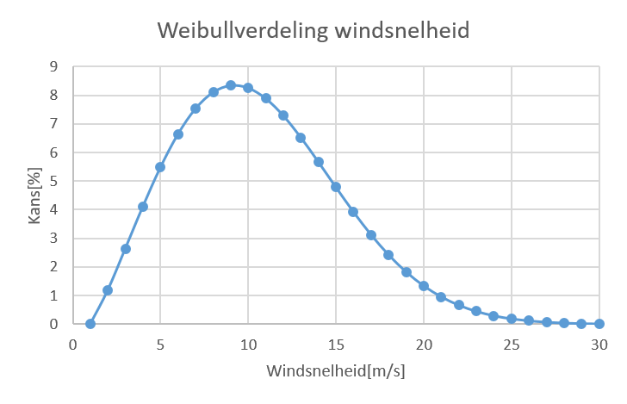
Ontwerpplan | Analyse
Inleiding
Inhoud
Ontwerpplan
Beheersplan
Conclusies
Wind
Overheersende windrichting: Zuid-West
Potientiëel vermogen: 189 GWh per jaar per turbine
Bodem
10 tot 40 meter diep
Hoogst gelegen delen
Fundering
Distributienet
66 kV aanleveren bij TenneT station – 3 fasen
Bron [3]
Bron [4]
Presentatie Ontwerp- en beheersplan | Borssele II
Dia 5 van 15
Versie A01 | 24-01-2017
Notes:
Naar de eigenschappen van de wind in het Borssele gebied zijn uitgebreide studies gedaan. Hieruit volgt de verdeling qua windsnelheden zoals *hier* te zien. Daarnaast bleek hieruit dat de overheersende windrichting Zuid-West is.
Met behulp van de rotordiameter en deze gegevens hebben wij berekend 189 GWh per jaar per turbine aanwezig is in de wind.
De bodem in het gebied varieert vrij sterk. Deze varieert van 10 tot 40 meter.
De plaatsing van de windturbines zal op de hoogstgelegen delen zijn. Hierdoor worden kosten bespaard doordat overal een monipile fundering kan worden toegepast. Daarnaast zullen de plaatsingskosten worden gereduceerd.
Het distributienet is als volgt opgebouwd: er is een offshore station van TenneT aanwezig (zie afbeelding linksonder), waarbij 66 kV dient te worden aangeleverd. Dit zal met een driefasesysteem worden gerealiseerd. Het maximumvermogen per aansluiting bedraagt: 64MW.

Slide 7
Ontwerpplan | Ontwerpkeuzes
Inleiding
Inhoud
Ontwerpplan
Beheersplan
Conclusies
Windturbine: Rotordiameter, prestatiefactor, beschikbaarheid en benodigd aantal turbines
Keuze: 45x Vestas V164 – 8.0MW
Beste prestatiefactor: 20%
Reeds beschikbaar
Awards: Gold medal for best offshore [5]
513.000 huishoudens
Indeling
Octagon en een losse string
Redundantie en onderlinge invloeden
Bron [6]
Bron [3]
Presentatie Ontwerp- en beheersplan | Borssele II
Dia 6 van 15
Versie A01 | 24-01-2017
Notes:
Bij de keuze van de windturbine is rekening gehouden met een aantal factoren. Namelijk: De rotordiameter,prestatiefactor beschikbaarheid en het benodigde aantal turbines
Uiteindelijk is hierbij gekozen om 45 vestas v164 turbines te plaatsen met een gecombineerd vermogen van 360MW.
Uit onze berekeningen bleek dat deze de beste prestatiefactor had met 20%.
Ook is de turbine reeds beschikbaar en ook al gebruikt. Hierdoor kan de wens van Rijkswaterstaat om het park op korte termijn te realiseren waargemaakt worden.
De turbine heeft ook awards gewonnen voor de beste windturbine van 2014.
Uiteindelijk zal dit park goed zijn om 513.000 huishoudens een jaar lang van stroom te voorzien.
Wat betreft de indeling is er gekozen voor een octagonale vorm met nog een losse string. Deze losse string is gekozen omdat niet mogelijk was nog een octagon op de hogerliggende delen in het kavel te plaatsen.
De octagonale vorm zorgt er voor dat in elke windrichting maximaal 2 turbines direct voor elkaar staan. Hierdoor worden de onderlinge invloeden (Wake-effect) verkleind waardoor het rendement hoger wordt.
Daarnaast is het in de octagonale vorm gemakkelijk om redundantie te introduceren.

Slide 8
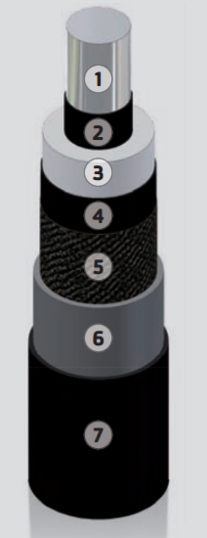
Ontwerpplan | Ontwerpkeuzes
Inleiding
Inhoud
Ontwerpplan
Beheersplan
Conclusies
Bekabeling
121 A per turbine
Acht turbines: 577 A per fase → 630 mm²
Minder vermogen: 289 A per fase → 240 mm²
Communicatie: glasvezelkabel
Redundantie
Productie 59%
Bron [7]
Bron [3]
Presentatie Ontwerp- en beheersplan | Borssele II
Dia 6 van 15
Versie A01 | 24-01-2017
Notes:
Hiermee komen wij bij de bekabeling. *hier* is te zien dat ook de bekabeling in een octagonale vorm is gelegd.
Elke turbine kan maximaal 121 ampere leveren. Met 8 turbines per string komt dit neer op 577 ampere per fase. Hierbij is gekozen voor een 630mm2 kabel van prysmian. Gezien het een driefase systeem is, zijn er dus ook drie kabels nodig per verbinding
Dit is een aluminium kabel met een aluminium aardscherm *Hier* te zien
Om kosten besparen is gekozen om op de punten waar minder stroom vloeit een dunnere kabel te gebruiken. Hierbij is gekozen voor een 500 ampere verbinding wat neerkomt op 289 A per kabel. Hiervoor is een soortgelijke kabel gekozen met een doorsnede van 240mm2.
Om te communiceren met de windturbiens zal er ook een glasvezelkabel in deze kabel worden toegevoegd.
De redundantiekabel is *hier* weergegeven. Zoals te zien is er slechts een kleine lengte kabel nodig om toch redundantie te realiseren. Hierbij is gekozen voor een dunnere kabel omdat de kosten te hoog zouden worden wanneer het hele park met een dikkere kabel moet worden aangesloten.
In het ergste geval wanneer *deze* kabel breekt zal dit hexagon 59% van zijn vermogen kunnen produceren.

Slide 9
Beheersplan
Opbouw en uitwerking
Notes:
Hierna zal het beheersplan worden behandeld. Ricardo zal hierover meer vertellen.

Slide 10
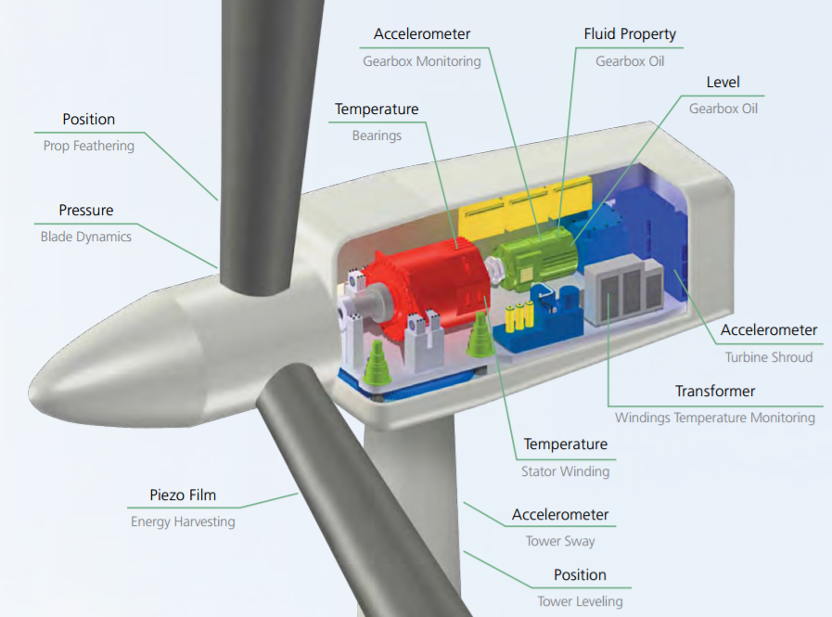
Beheersplan | Opbouw
Inleiding
Inhoud
Ontwerpplan
Beheersplan
Conclusies
Analyse uitgevoerd → Actiepunten [8]
Preventieve inspecties
Eens in de twee jaar volledig
Kabelinspectie
Tussenliggende jaren uitwendige inspectie met drone
Conditiebewaking
Sensoren
Vroegtijdig waarnemen
Bron [9]
Presentatie Ontwerp- en beheersplan | Borssele II
Dia 9 van 15
Versie A01 | 24-01-2017
Notes:
Om het beheersplan samen te stellen is eerst een analyse uitgevoerd, waaruit actiepunten zijn gekomen. Deze actiepunten worden hierna behandeld.
Er dienen eens per twee jaar volledige inwendige en uitwendige inspecties te worden uitgevoerd. Hierbij worden ook kabelinspecties uitgevoerd, waarbij wordt bekeken of de kabels nog zijn ingegraven.
In het tussenliggende jaar wordt een uitwendige inspectie uitgevoerd met een drone. Dit zorgt voor een aanzienlijke kostenbeparing en inperking van de risico’s.
Daarnaast zal er een continue conditiebewaking plaatsvinden door middle van sensoren (zie afbeelding). Hiermee kan slijtage en hieruit voorkomende defecten vroegtijdig worden waargenomen.

Slide 11
Beheersplan | Uitwerking
Inleiding
Inhoud
Ontwerpplan
Beheersplan
Conclusies
Preventief en correctief onderhoud
Levensduur componenten
Opstellen onderhoudsplan
Tandwielkast
Reserveonderdelen
Methode
Rouleren
Afschrijving windpark
Levensduur: 25 jaar
Afbraak: milieu en economische veroudering
Presentatie Ontwerp- en beheersplan | Borssele II
Dia 9 van 15
Versie A01 | 24-01-2017
Notes:
Er zal preventief en correctief onderhoud worden uitgevoerd, hierbij zullen de volgende zaken aan bod komen:
De levensduur van de componenten zal in samenspraak met de fabricant (Vestas) worden bepaald. Hieruit zal een onderhoudsplan worden opgesteld.
De aanwezige tandwielkast zal binnen 5-7 jaar moeten worden vervangen. De exacte termijn zal door praktijktoetsing moeten worden bepaald.
Er zijn reserveonderdelen op land aanwezig zijn om direct correctief onderhoud te kunnen uitvoeren: reserverekabel 1 km, sensoren, sturingssysteem, interne bekabeling en repratiemiddelen voor oppervlakkige schade.
De methode die zal worden toegepast is het rouleren van componenten. Bij een eerste defect zal het betreffende onderdeel worden vervangen, waarna het defecte onderdeel wordt gereviseerd en bij een volgend defect wordt omgewisseld. Dit zelfde zal bij dit onderdeel worden uitgevoerd en wordt zo continu hervat.
De afschrijving van het windpark is gebaseerd op een levensduur van 25 jaar. Bij het verstrijken van deze termijn zal worden onderzocht of het park langer geëxploiteerd kan worden. Indien dit niet het geval is zal het park worden afgebroken. Hierbij zal worden bekeken of onderdelen van het windpark kunnen worden gerycled en/of verkocht. Hiermee word economische veroudering deels afgedekt.

Slide 12
Conclusies
Notes:
- Tot besluit volgen de conclusies.

Slide 13
Conclusies
Inleiding
Inhoud
Ontwerpplan
Beheersplan
Conclusies
Ontwerp
45 Vestas V164 – 8.0 MW
Octagonale opstelling en een losse string
513.000 huishoudens
Redundantie
Beheersplan
Onderhoud: preventief
Conditiebewaking
Reserveonderdelen
25 jaar operationeel
Bron [3]
Presentatie Ontwerp- en beheersplan | Borssele II
Dia 13 van 15
Versie A01 | 24-01-2017
Notes:
Het ontwerp is als volgt opgebouwd:
45 Vesta V164 – 8.0 MW windturbines
Opstelling in octagonale groepen en een losse string. Hiermee kunnen overal monopile funderingen worden toegepast.
Dit ontwerp kan gedurende 1 jaar 513.000 huishoudens van energie voorzien.
De aangebrachte redundantie zorgt ervoor dat een octagon in het ergste scenario nog op 59% van zijn totaal kan produceren.
Het beheersplan is samengevat als volgt:
Het onderhoud zal zoveel mogelijk preventief plaatsvinden. Daarnaast zal de conditie van de turbines continu worden gemonitord door sensoren.
Verder zullen er reserveonderdelen aanwezig zijn om reparaties snel uit te kunnen voeren.
Met dit ontwerp- en beheersplan kan het windturbinepark Borssele II 25 jaar worden geëxploiteerd. Hiermee komen we een stap dichterbij de richtlijn in het energieakkoord om 14% van de energieproductie uit duurzame energie te laten bestaan.

Slide 14
Referenties
[1] Sociaal-Economische Raad. (2013). Energieakkoord SER, addres: http://www.energieakkoordser.
nl/ (bezocht op 24-11-2016).
[2] OffshoreWIND.biz (2015). Borssele I & II Tender Postponed, addres:
http://www.offshorewind.biz/2015/12/04/borssele-i-ii-tender-postponed/ (bezocht op 23-01-2017).
[3] R. Molenaar, M. van Essen, Ontwerp- en beheersplan Windturbinepark Borssele II. Delft, Zuid-Holland: Molenaar & van Essen, 2017.
[4] Netherlands Enterprise Agency. (2016). Borssele wind farm zone wind farm sites i and ii, addres:
http://offshorewind.rvo.nl/file/download/43061512 (bezocht op 05-01-2017).
[5] OffshoreWIND.biz (2015). V164-8.0 MW Scoops Best offshore Wind Turbine Award, addres:
http://www.offshorewind.biz/2015/01/06/v164-8-0-mw-scoops-best-offshore-wind-turbine-award/ (bezocht op 23-01-2017).
[6] Power Engineering International. (2016). Mhi vestas in wind turbine contract win for uks walney,
addres: http://www.powerengineeringint.com/articles/2015/02/mhi-vestas-in-wind-
turbine-contract-win-for-uk-s-walney.html.
[7] Prysmian. (2016). High voltage cables, addres: http://nl.prysmiangroup.com/nl/business_
markets/markets/hv-and-submarine/downloads/datasheets/Prysmian-Delft-HVac.pdf
(bezocht op 05-01-2017).
[8] C. Hilario; DEWI France. (2011). Wind turbine inspection, a strategic service?, addres: http://www.
dewi.de/dewi/fileadmin/pdf/publications/Magazin_39/08.pdf (bezocht op 11-01-2017).
[9] Measurement Specialities (2013). Measurement Specialties inc – sensors for windturbines, addres: http://www.mouser.com/catalog/specsheets/measurementspecialtiesinc_sensors_for_wind_turbines.pdf (bezocht op 20-1-2017).
[10] Overige foto’s: eigen werk.
Presentatie Ontwerp- en beheersplan | Borssele II
Dia 14 van 15
Versie A01 | 24-01-2017

Slide 15
Notes:
Hiermee zijn wij aangekomen bij het einde van deze presentatie. Wellicht zijn er aan de hand van dit ontwerp- en beheersplan nog vragen. Hiervoor willen wij u graag nu de gelegenheid geven.

